Slide 1
TIẾNG VIỆT 4
Tập 1
Tuần 10
Kể chuyện:
Ở Vương quốc Tương Lai

Slide 2
Ấn để đến trang sách

Slide 3
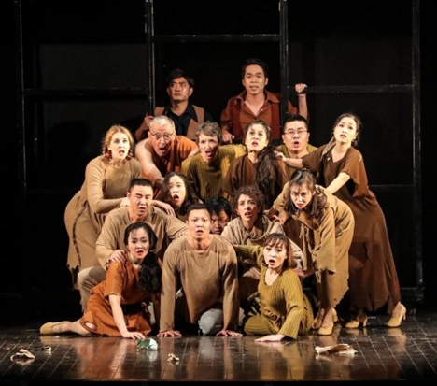
Em đã từng xem kịch chưa? Em xem ở đâu và xem cùng ai?
Hãy kể tên những vở kịch em đã xem cho cả lớp cùng nghe.

Slide 4
Ấn để đến trang sách

Slide 5
Lập các đội kịch
Tổ 1
Nhóm kịch 1
Tổ 2
Đoàn kịch
Tổ 3
Nhóm kịch 2
Tổ 4

Slide 6
Phân công nhiệm vụ
Đạo diễn
Người nhắc
Tin-tin
Mi-tin
Em bé thứ nhất
Em bé thứ hai
Em bé thứ ba
Em bé thứ tư
Em bé thứ năm

Slide 7
Ấn để đến trang sách

Slide 8
Tập diễn màn kịch
Lưu ý:
Các vai diễn có nét mặt, cử chỉ, giọng nói phù hợp.
Những lần biểu diễn đầu tiên có thể cầm sách giáo khoa để nhớ lời thoại.
Người nhắc nhắc khẽ lời thoại nếu thấy các vai diễn chưa thuộc lời.
Cùng nhận xét, góp ý để bạn mình hoàn thiện vai diễn được giao.

Slide 9
Chuẩn bị giấy mời xem kịch
Tên người được mời
Nội dung mời
Thời gian
Lời bày tỏ mong muốn được tiếp đón
Địa điểm
Tên đơn vị mời

Slide 10
Ấn để đến trang sách

Slide 11
Chuẩn bị cho tiết học Góc sáng tạo:
Chuẩn bị chung:
Thống nhất thời gian đưa giấy mời.
Kê bàn ghế phù hợp với buổi diễn kịch.
Đại diện các đội đón và xếp chỗ cho khách mời.
Thứ tự lên biểu diễn.
Phụ trách dẫn chương trình buổi biểu diễn.
v

Slide 12
Chuẩn bị cho tiết học Góc sáng tạo:
Chuẩn bị theo đội kịch:
Lên kế hoạch tiếp tục luyện tập ngoài giờ.
Hỗ trợ nhau làm đạo cụ cho từng nhân vật.
v

Slide 14
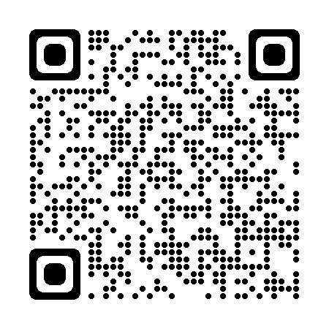
Để kết nối cộng đồng giáo viên và nhận thêm nhiều tài liệu giảng dạy,
mời quý thầy cô tham gia Group Facebook
theo đường link:
Hoc10 – Đồng hành cùng giáo viên tiểu học
Hoặc truy cập qua QR code

